Slide 1
মুজিব বর্ষের শুভেচ্ছা

Slide 2
পরিচিতি
মোঃ নুজরুল ইসলাম
প্রধান শিক্ষক
পূর্ব রামজীবন সরকারি প্রাথমিক বিদ্যালয়
সুন্দরগঞ্জ, গাইবান্ধা।
শ্রেণি-৫ম
বিষয়; প্রাথমিক বিজ্ঞান
অধ্যায়- ৬, সুস্থ জীবনের জন্য খাদ্য
পাঠঃ খাদ্য সংরক্ষণ ( বছরের সব---সংরক্ষণ করা যায়।
পাঠ পরিচিতি

Slide 3
শিখনফল
পাঠ শেষে শিক্ষার্থীরা -----------------------------
৮.২.১ বরফ দিয়ে, রিফ্রিজারেটরে,হিমাগারে বিভিন্ন প্রকার খাদ্যবস্তু রাখার সুবিধা বলতে পারবে ।

Slide 4
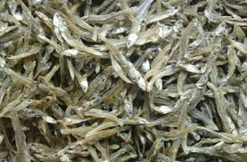
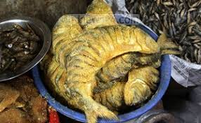
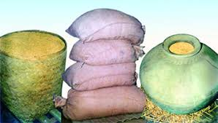
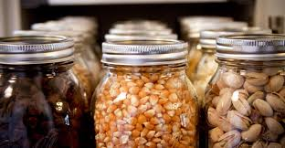
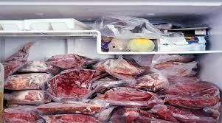
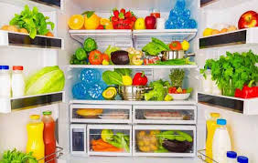
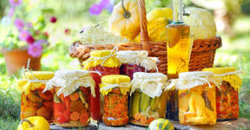
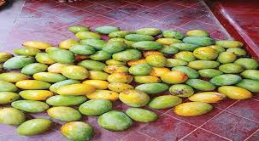
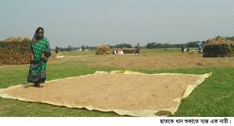
এসো কিছু ছবি দেখি--

Slide 5
একক কাজ
খাদ্য সংরক্ষণের তিনটি উপায় লিখো

Slide 6
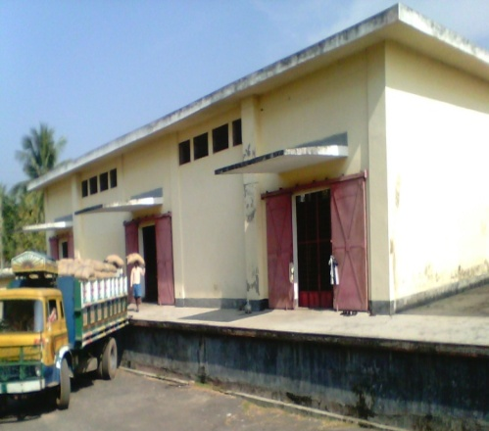
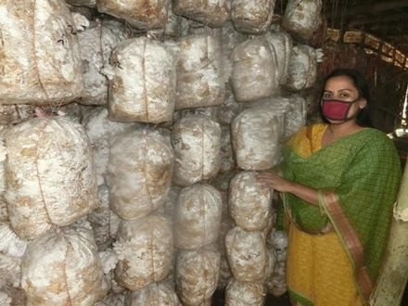
কীভাবে আমরা খাদ্য সংরক্ষণ করতে পারি ?
চাল,ডাল, গম ইত্যাদি রোদে শুকিয়ে
মাছ, মাংস, সবজি, ফল ইত্যাদি ফ্রিজে রেখে
মাছ, মাংস, শাকসবজি, ইত্যাদি হিমাগারে রেখে

Slide 7
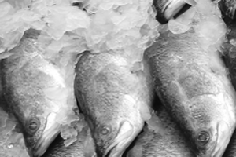
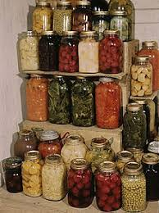
ফল থেকে তৈরি জ্যাম,জেলি,আচার,ইত্যাদি বায়ুরোধী পাত্রে রেখে
লবন দিয়ে বা বরফ দিয়ে মাছ সংরক্ষণ করা যায়
চিনি,সিরকা বা তেল দিয়ে জলপাই, বরই, আম ইত্যাদি সংরক্ষণ করা যায়

Slide 8
দলীয় কাজ
দল- শাপলা
খাদ্য | কীভাবে সংরক্ষণ করা যায় ?
মাংস ( গরু, মুরগি), মাছ
দল- গোলাপ
খাদ্য | কীভাবে সংরক্ষণ করা যায় ?
দুগ্ধজাত খাদ্য( দুধ, মাখন,দই )

Slide 9
দল- বকুল
খাদ্য | কীভাবে সংরক্ষণ করা যায় ?
শাকসবজি
দল- জবা
খাদ্য | কীভাবে সংরক্ষণ করা যায় ?
ফলমুল

Slide 10
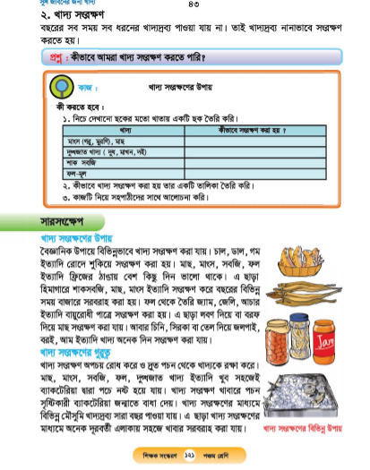
নিরব পাঠঃ ৪৩পৃষ্ঠা

Slide 11
মুল্যায়ন
১। ফ্রিজে না রেখে ও কিভাবে অনেক দিন পর্যন্ত মাছ সংরক্ষণ করা যায় ?
২। বরই, মাছ, চাল,জেলি কোন খাদ্য কীভাবে সংরক্ষণ করা যায় তা লিখো।

Slide 12
বাড়ির কাজ
তোমার বাড়িতে কোন কোন খাদ্য অনেক দিন পর্যন্ত সংরক্ষণ করে রাখো তার একটি তালিকা তৈরি করে আনবে ।

Slide 13
ধন্যবাদ

